Slide 1
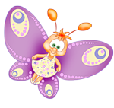

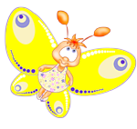

Игра-тренажёр
«Волшебный вальс» по русскому языку 1 класс на тему «Слоги».

Slide 2
Дорогой друг, ты попал на сказочную поляну. Определи количество слогов в словах, и бабочки начнут кружиться в волшебном вальсе.
Желаем успеха!

Slide 3
1
карандаш
2
3

Slide 4
1
пенал
2
3

Slide 5
1
класс
2
3

Slide 6
1
ученик
2
3

Slide 7
1
мел
2
3

Slide 8
1
портфель
2
3

Slide 9
1
тетрадь
2
3

Slide 10
5
учительница
4
3

Slide 11
1
линейка
2
3

Slide 12
1
указка
2
3

Slide 13
1
директор
2
3

Slide 14
1
книга
2
3

Slide 15
1
работа
2
3

Slide 16
5
библиотека
4
3

Slide 17
Молодец!

Slide 18
Источники :
http://www.liveinternet.ru/community/4091266/post184181846/-бабочки
http://www.liveinternet.ru/users/3486682/tags/%F4%EE%ED%FB%20%E4%E5%F2%F1%EA%E8%E5/-фон

